Slide 1
C# Intermedio
Genéricos
Enero 2018

Slide 2
Necesidad de los genéricos
- Un tipo genérico corresponde con un contenedor de tipos, es decir, un lugar u ubicación en donde podemos hacer que resida un tipo de dato específico.
- Son el mecanismo de implementación de clases parametrizadas introducido en la versión 2.0 del lenguaje C#.
- Las clases y métodos genéricos combinan los conceptos de reusabilidad, seguridad de tipos y eficiencia.

Slide 3
Métodos genéricos
Los métodos genéricos tienen parámetros de tipos. Estos proveen una forma para parametrizar los tipos usados en un método. Esto significa que puedes proveer sólo una implementación y llamarla con diferentes tipos. Los métodos genéricos requieren una forma de sintaxis inusual.
La forma de sintaxis para la declaración usa los caracteres <T> después del método después del nombre del método, pero antes de la lista formal de parámetros.

Slide 4
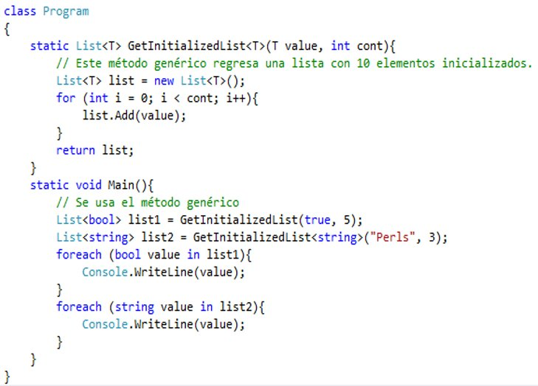
Métodos genéricos

Slide 5
Clase genérica
- Las clases genéricas encapsulan operaciones que no son específicas de un tipo de datos concreto. Las clases genéricas se utilizan frecuentemente con colecciones como listas vinculadas, tablas hash, pilas, colas, árboles, etc.
- Normalmente, para crear clases genéricas se empieza a partir de una clase concreta existente y se cambian los tipos, uno a uno, por parámetros de tipo hasta que se obtiene un equilibrio óptimo entre generalización y utilidad.

Slide 6
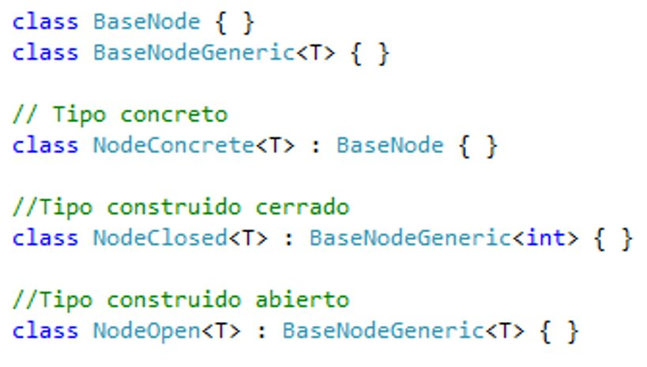
Sintaxis

